Slide 1
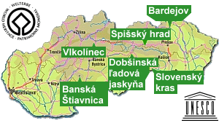
Pamiatky UNESCO na Slovensku

Slide 2
UNESCO
svetová organizácia, ktorá sa zaoberá výchovou, vedou a kultúrou
na svete sa nachádza veľa krásnych miest a vecí, ktoré sú jedinečné a mali by byť zachované pre ďalšie generácie, preto sú zapísané do Zoznamu svetového kultúrneho dedičstva
patria sem prírodne alebo ľudské výtvory – piesne, povolania, spôsob výroby niektorých hudobných nástrojov ako aj spôsob hry na ne,...
Zoznamu svetového kultúrneho dedičstva sa stále priebežne mení a dopĺňa (zoznam je spracovaný podľa aktuálnych údajov k 1. 1. 2018)

Slide 3
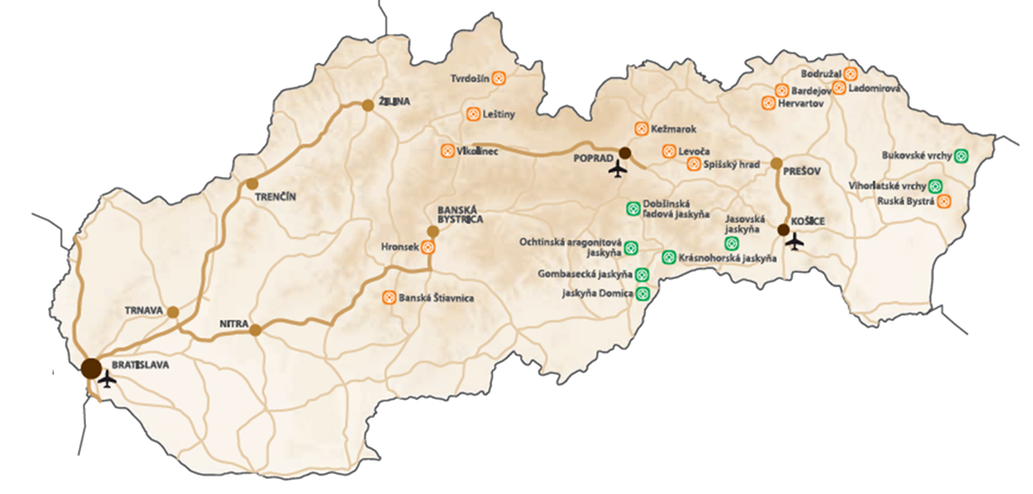
Pamiatky UNESCO na Slovensku
Kultúrne pamiatky
Prírodné pamiatky
Nehmotné kultúrne pamiatky

Slide 4
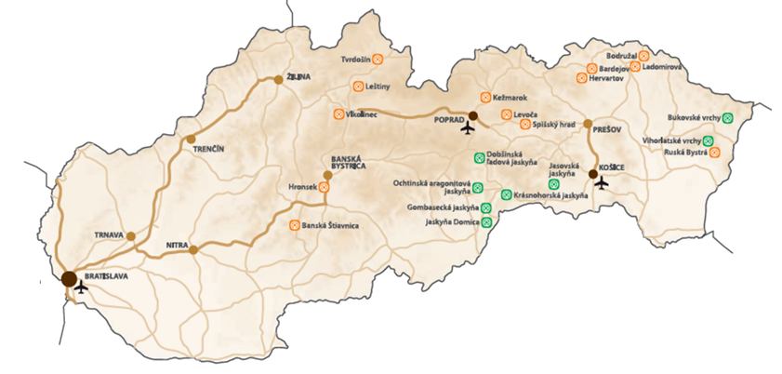
Kultúrne pamiatky UNESCO
Vlkolínec – pamiatková rezervácia ľudovej architektúry
Banská Štiavnica – mesto a technické pamiatky okolia
Levoča – historické jadro mesta
Spišský hrad – hrad a pamiatky okolia
Spišské Podhradie – centrum obce
Spišská kapitula – mestská pamiatková rezervácia
Žehra – kostol
Bardejov – historické jadro mesta
Hronsek – drevený kostol
Leštiny – drevený kostol
Tvrdošín – drevený kostol
Kežmarok– drevený kostol
Hervartov – drevený kostol
Bodružal – drevený kostol
Ladomirová – drevený kostol
Ruská Bystrá – drevený kostol

Slide 5
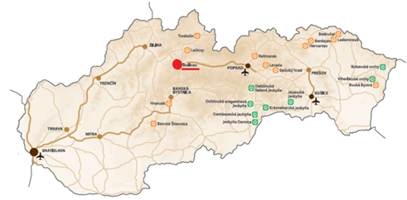
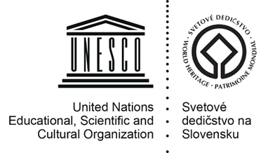
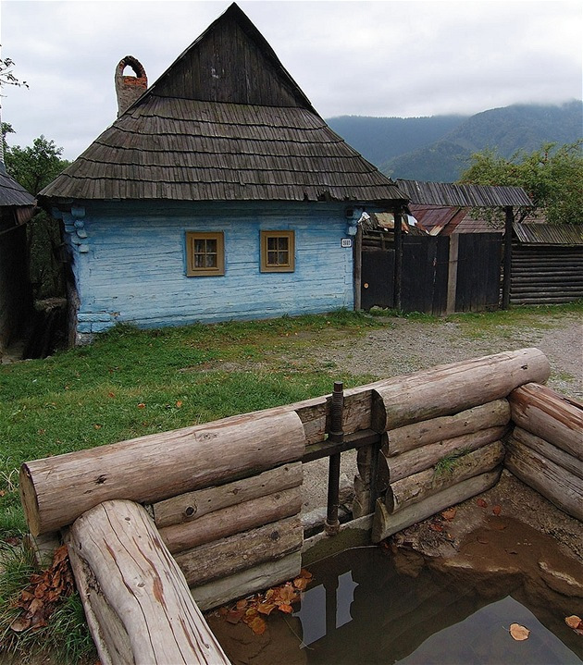
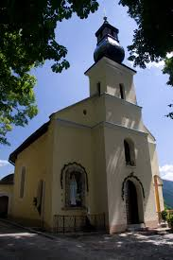
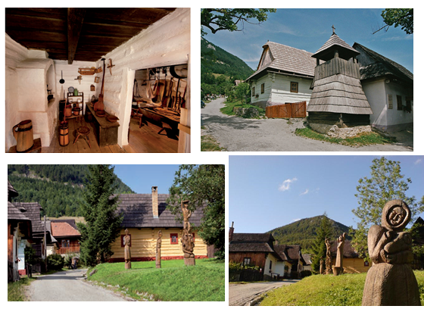
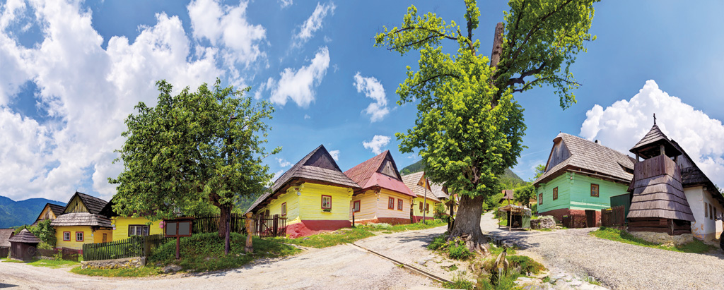
Vlkolínec
obec leží vo Veľkej Fatre
zachovaná pôvodná ľudová architektúra (drevenice, zrubová zvonica, zrubová studňa a kostol Navštívenia Panny Márie)

Slide 6
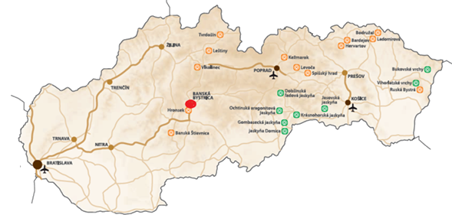
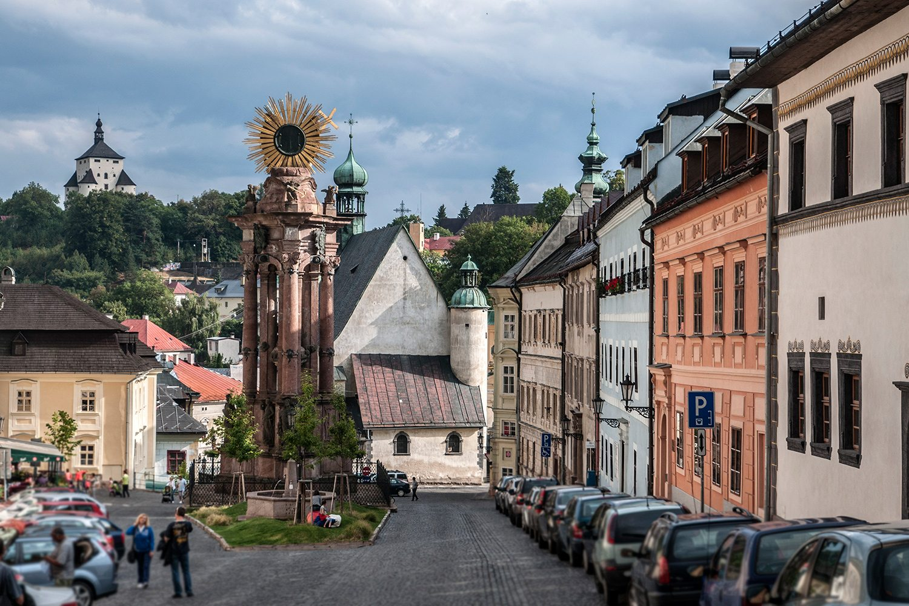
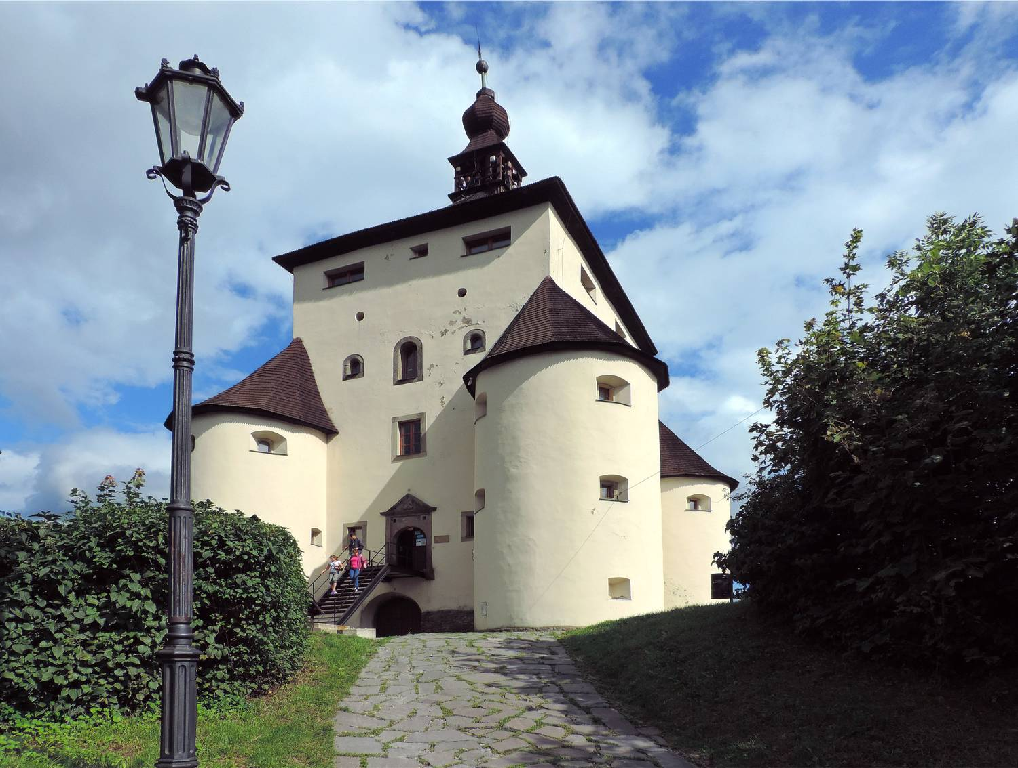
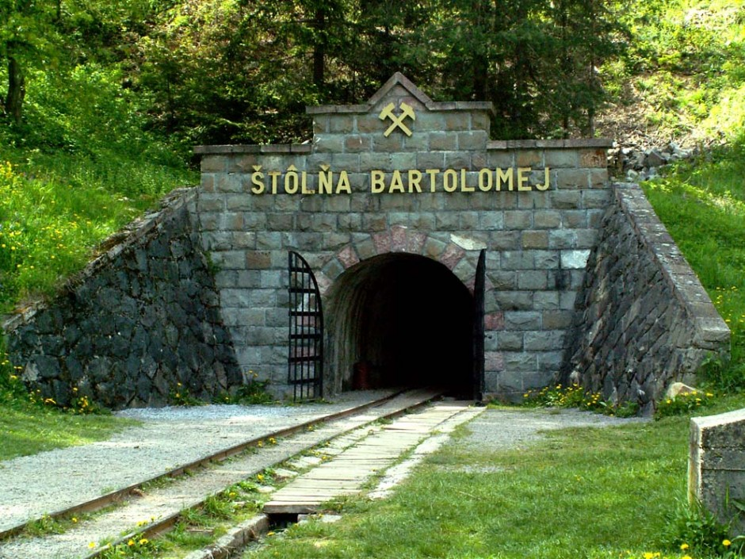
Banská Štiavnica
V minulosti najvýznamnejšie stredisko drahokovového baníctva, baníckej vedy, techniky a školstva v Európe - Strieborné mesto
mesto a technické pamiatky okolia

Slide 7
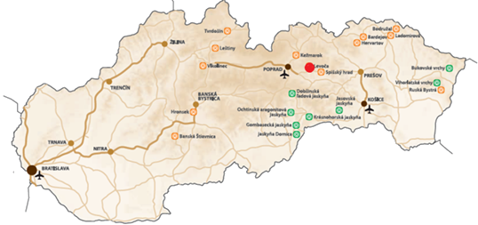
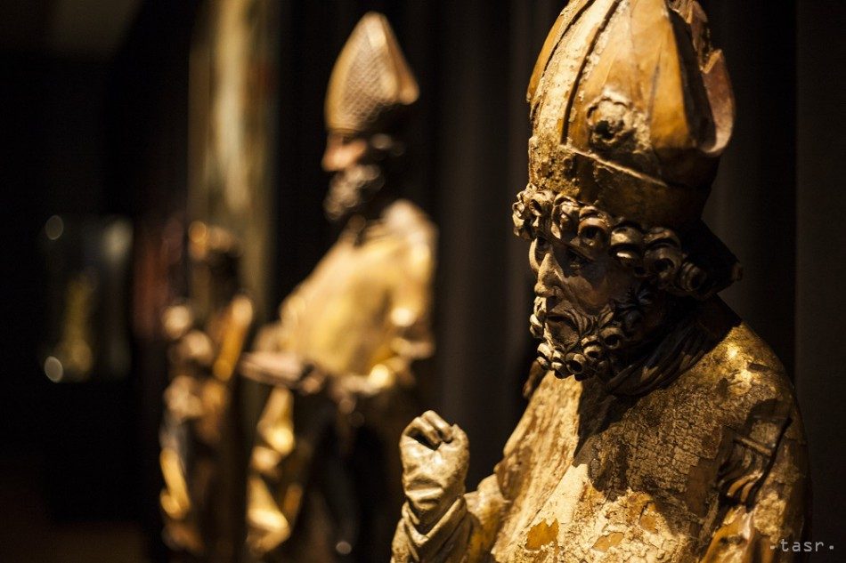
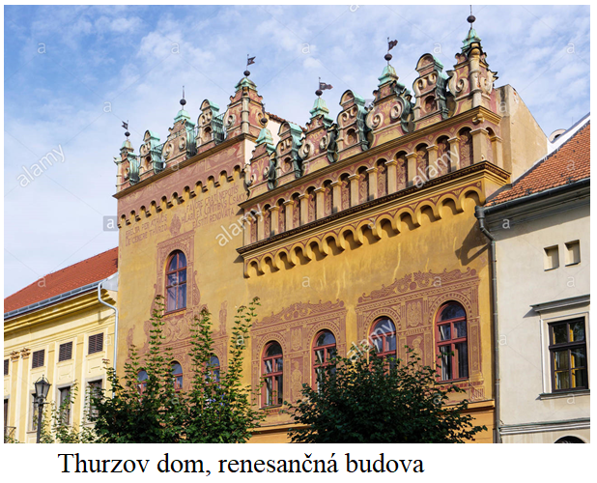
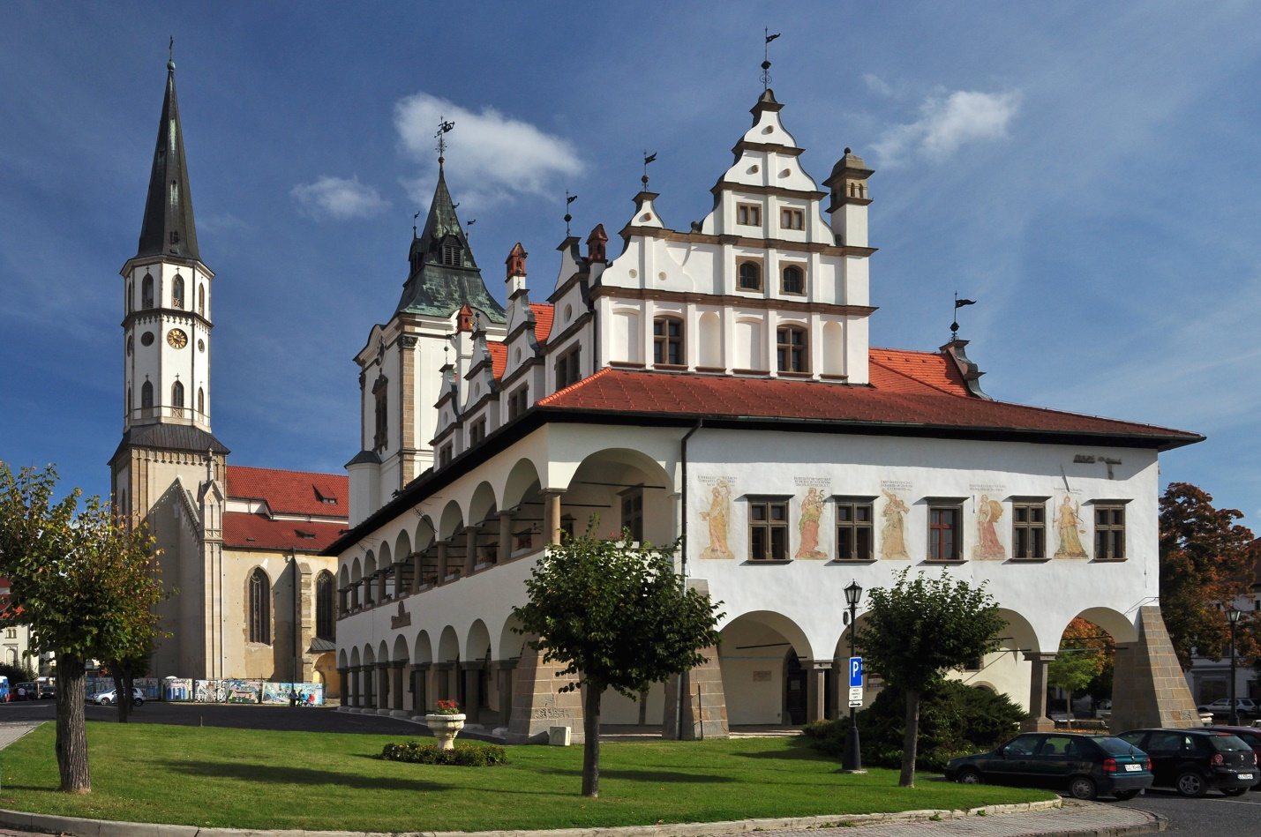
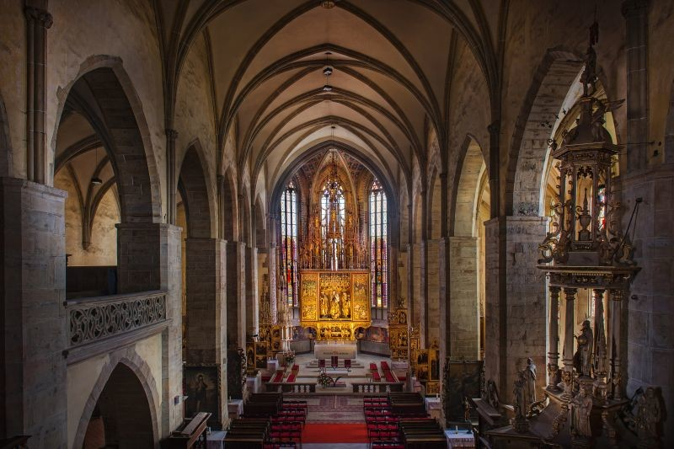
Levoča
historické jadro mesta tvorí množstvo stavebných pamiatok
Kostol svätého Jakuba, kde sa nachádza drevený oltár Majstra Pavla
fenomenálne dielo - najvyšší drevený gotický oltár na svete

Slide 8
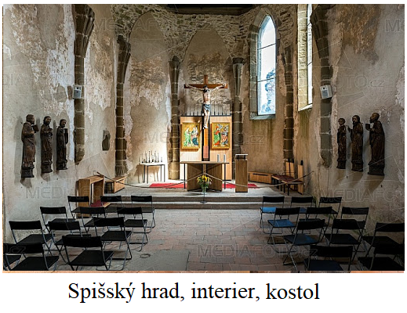
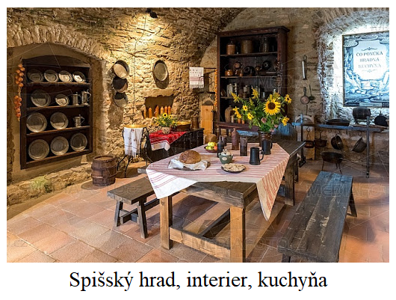
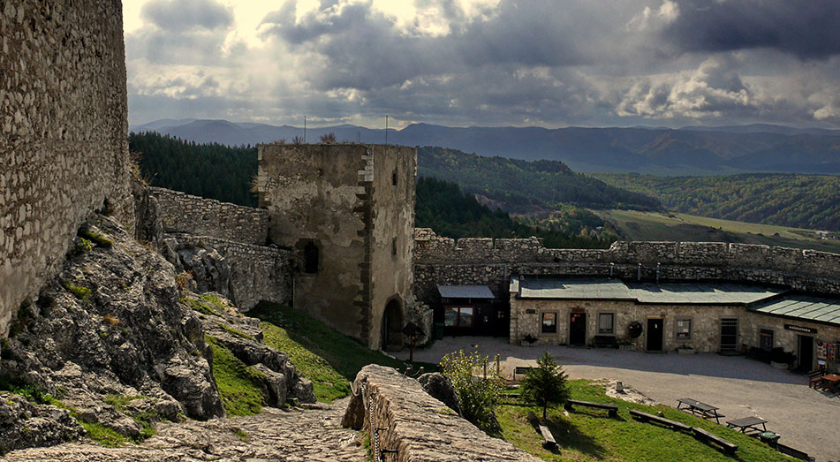
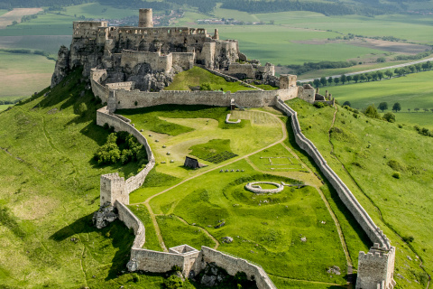
Spišský hrad a okolie
hrad a pamiatky okolia
najväčšia hradná zrúcanina Slovenska
najrozsiahlejší hradný stredoveký komplex v strednej Európe, 12. storočie

Slide 9
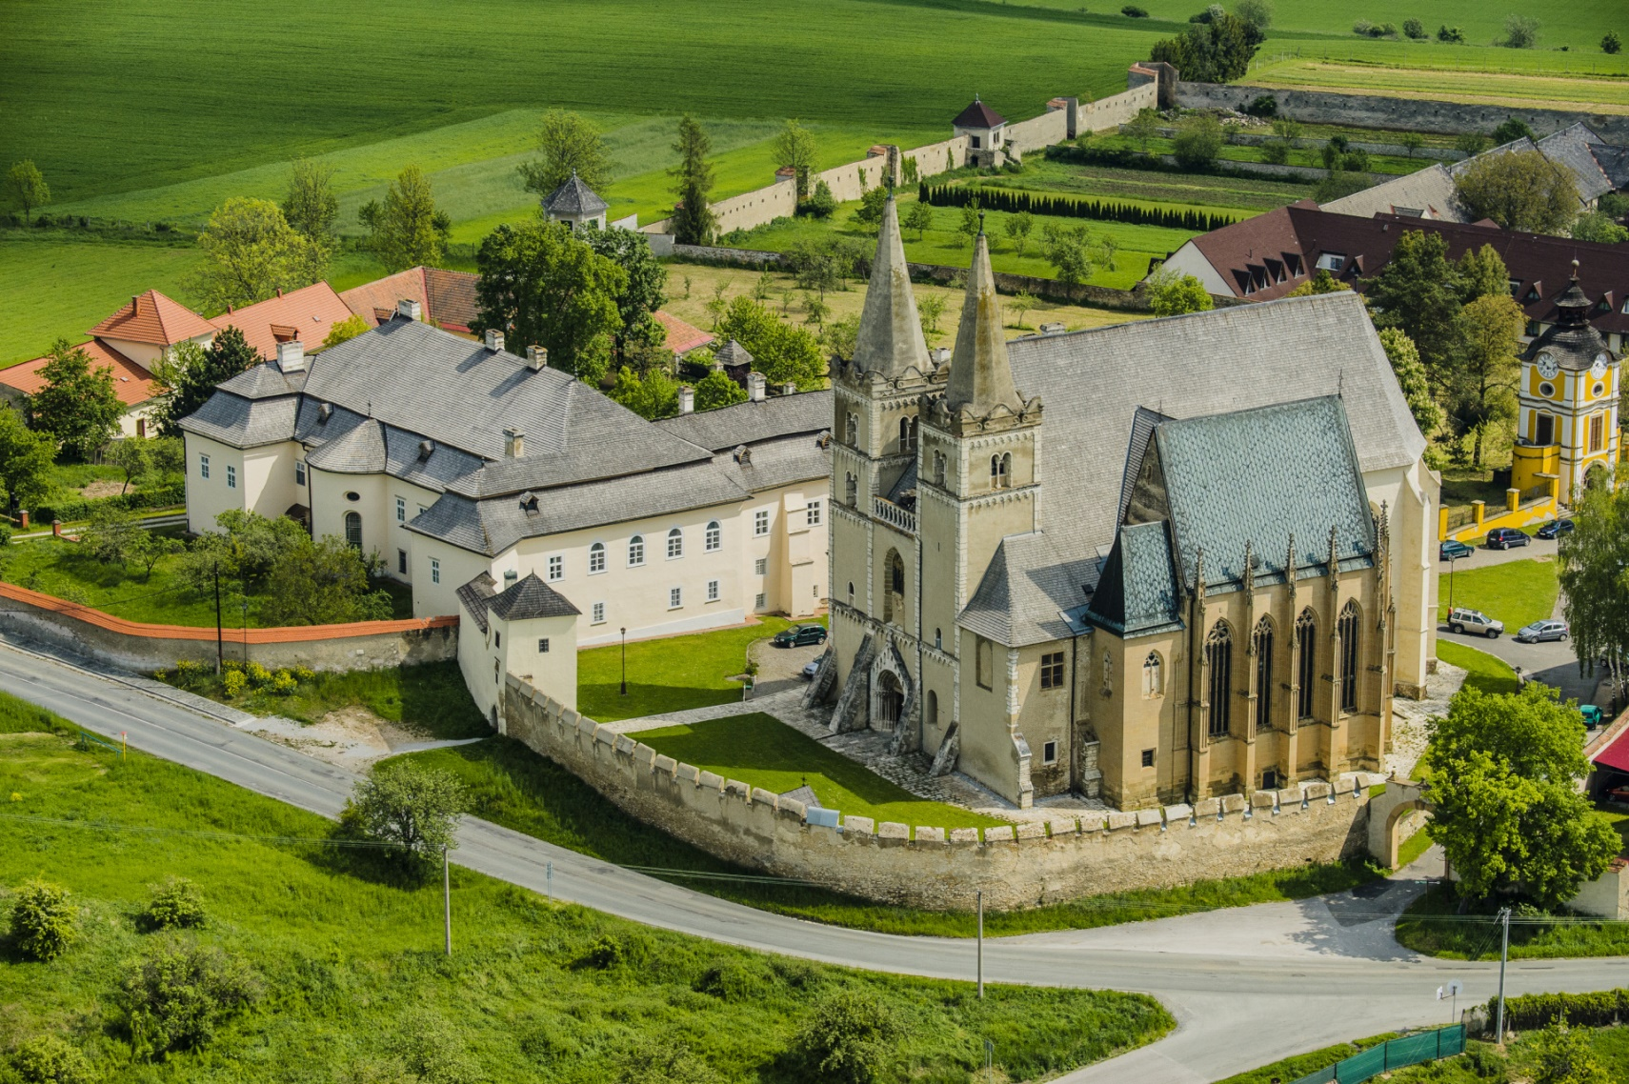
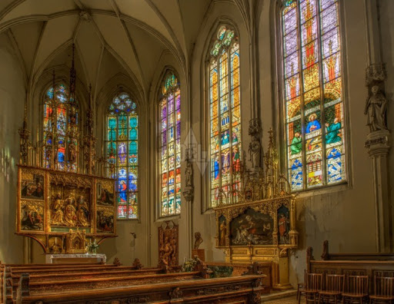
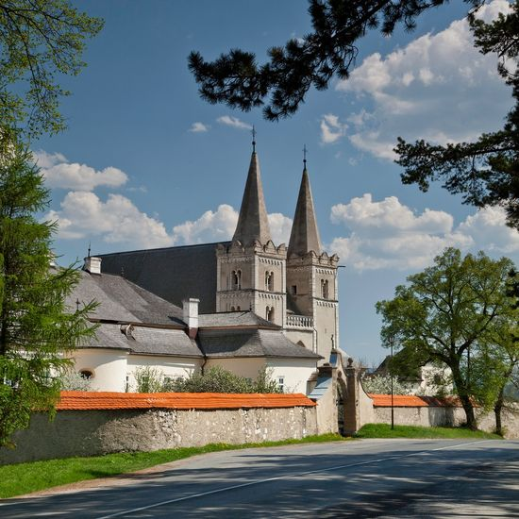
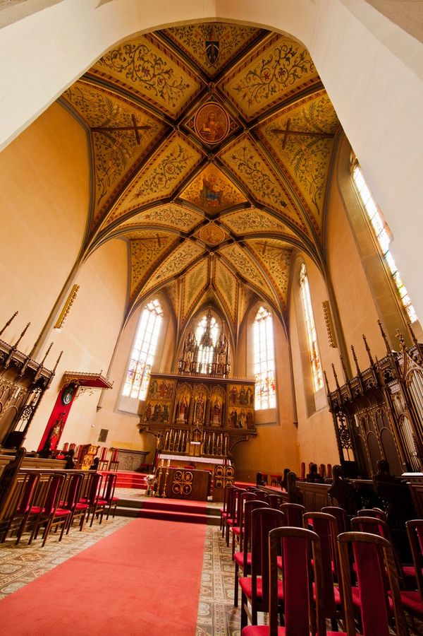
Spišská Kapitula
cirkevné mestečko s mnohými sakrálnymi pamiatkami
najvýznamnejšia - katedrála sv. Martina

Slide 10
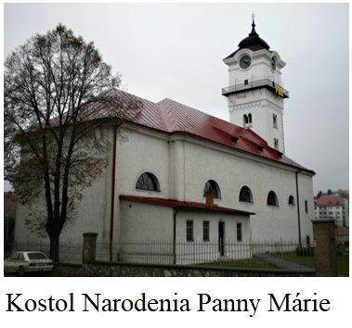
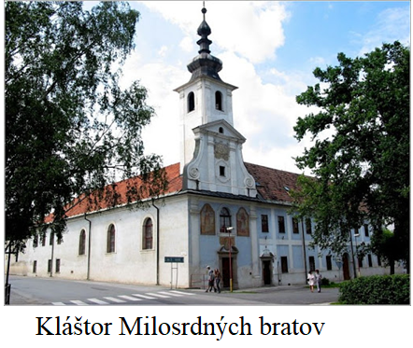
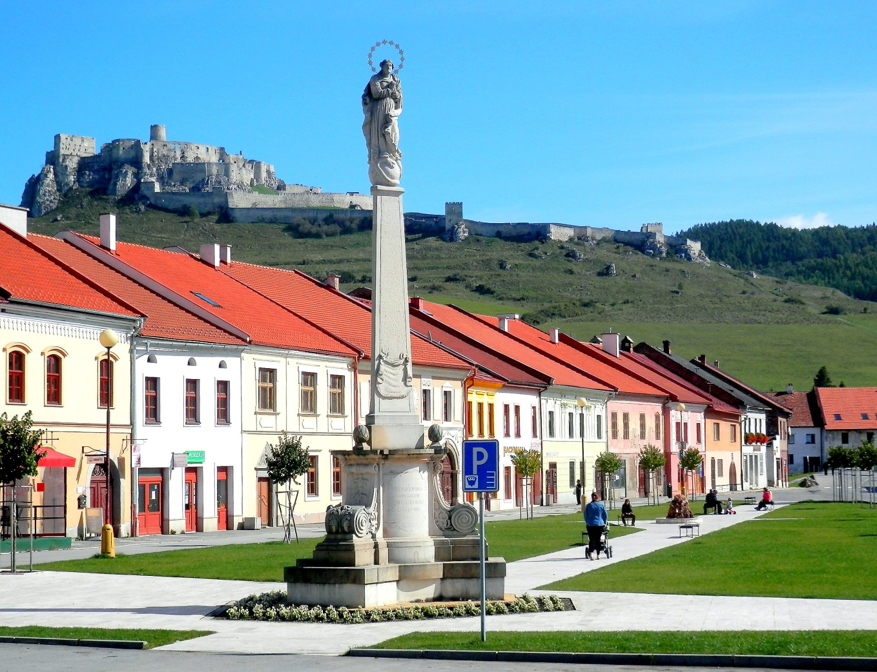
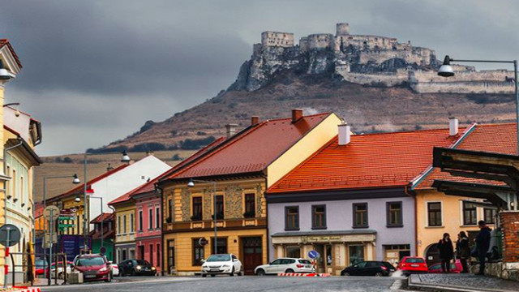
Spišské Podhradie
centrum obce s typickými renesančno-barokovými meštianskymi domami

Slide 11
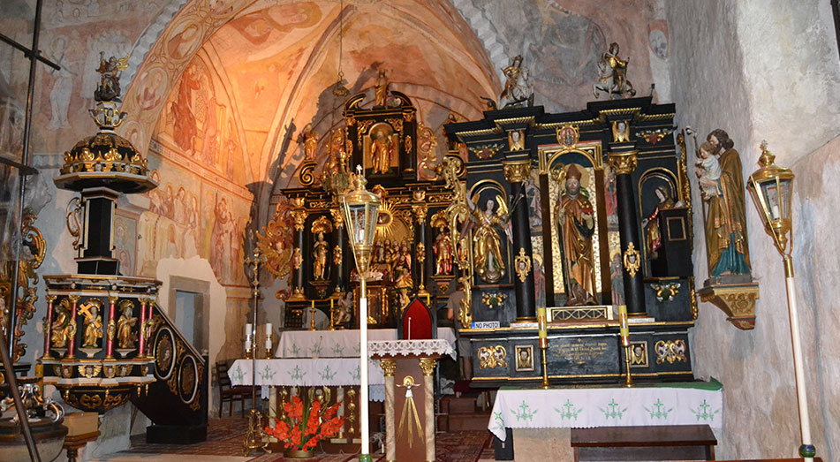
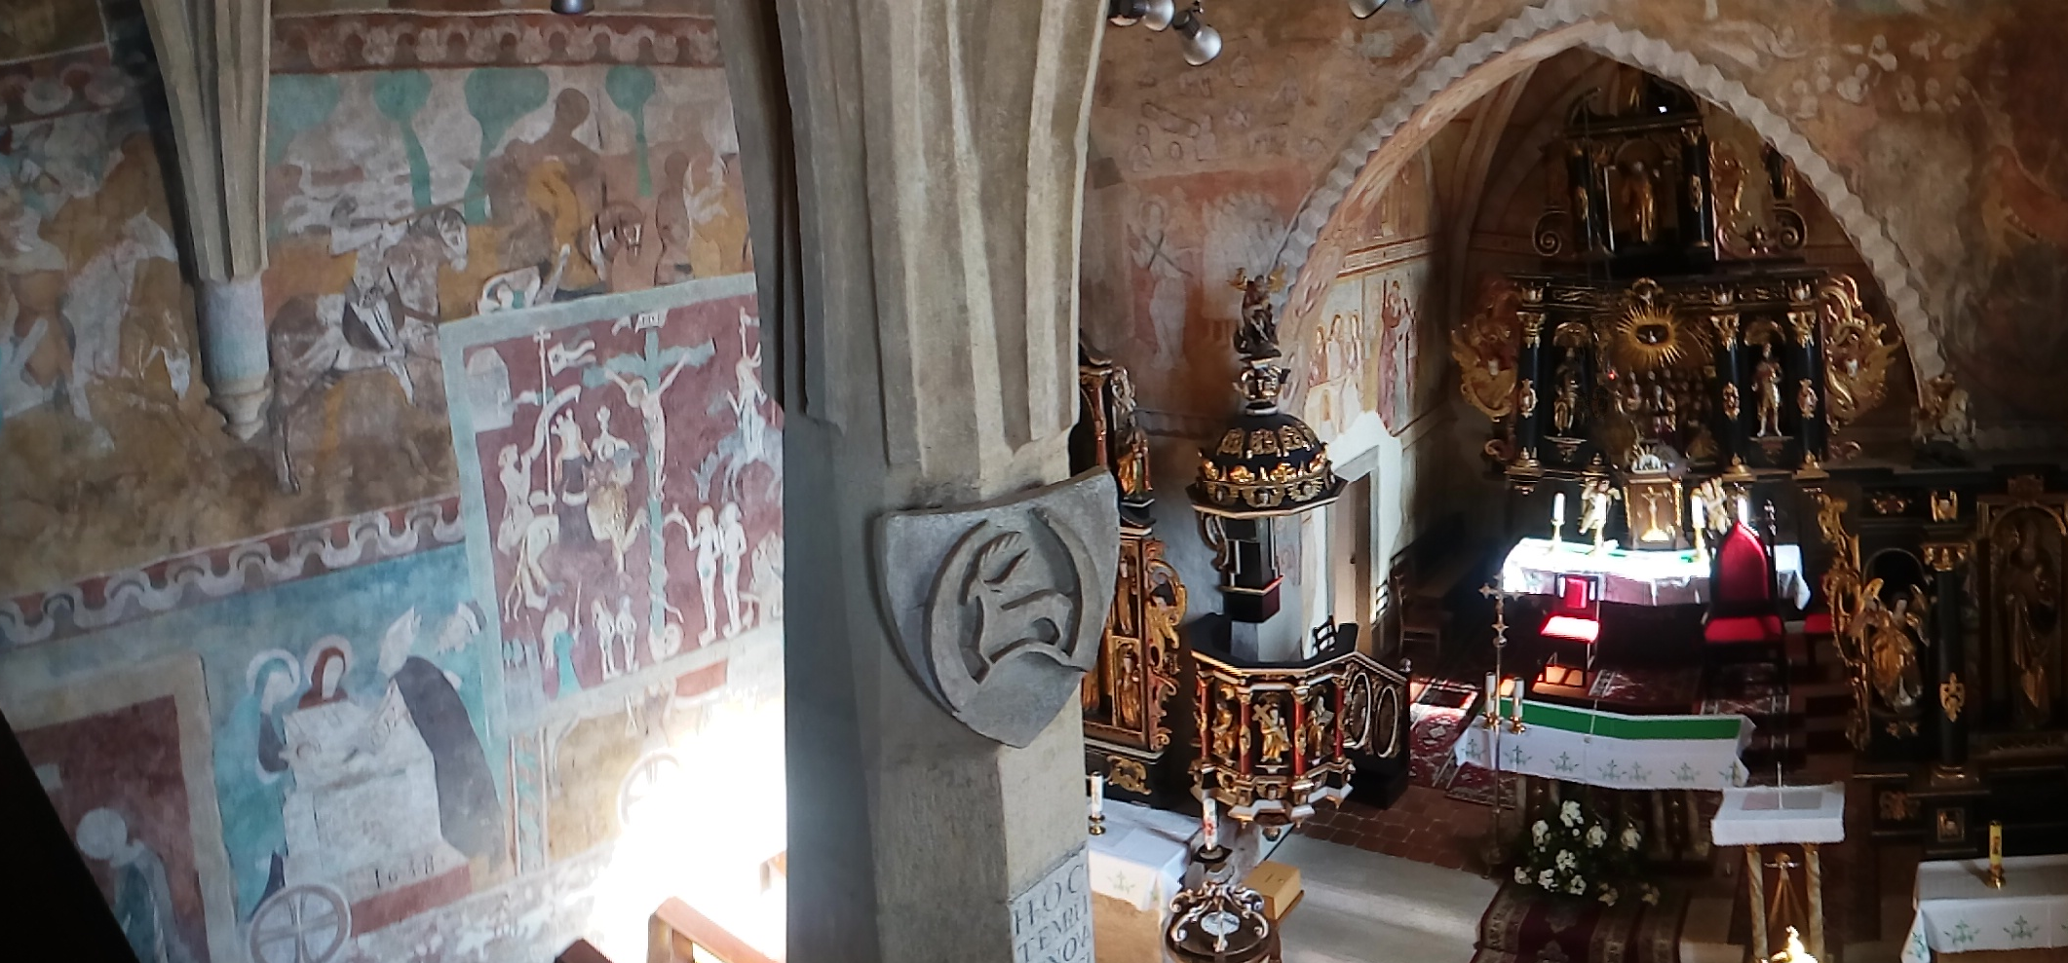
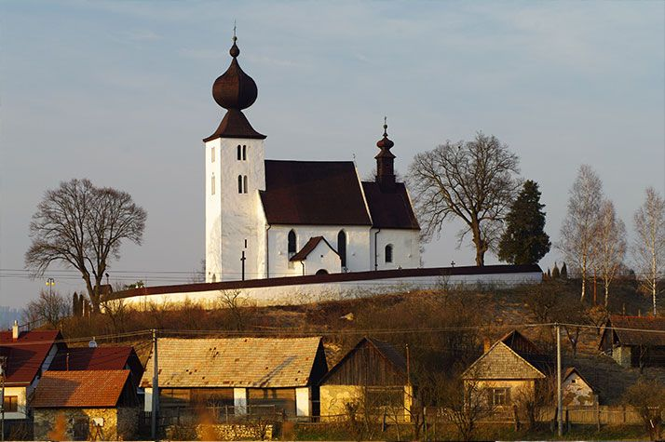
Žehra
gotický kostolík Ducha svätého zo 14. storočia s interiérom zdobeným freskami
s

Slide 12
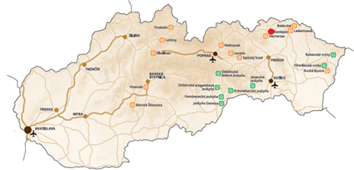
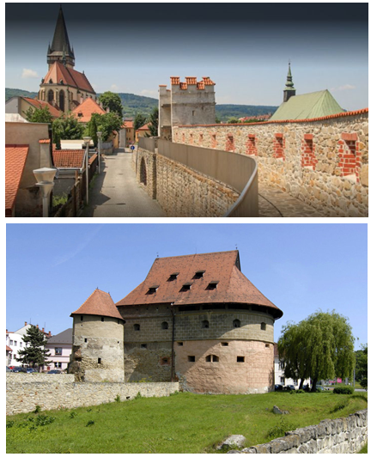
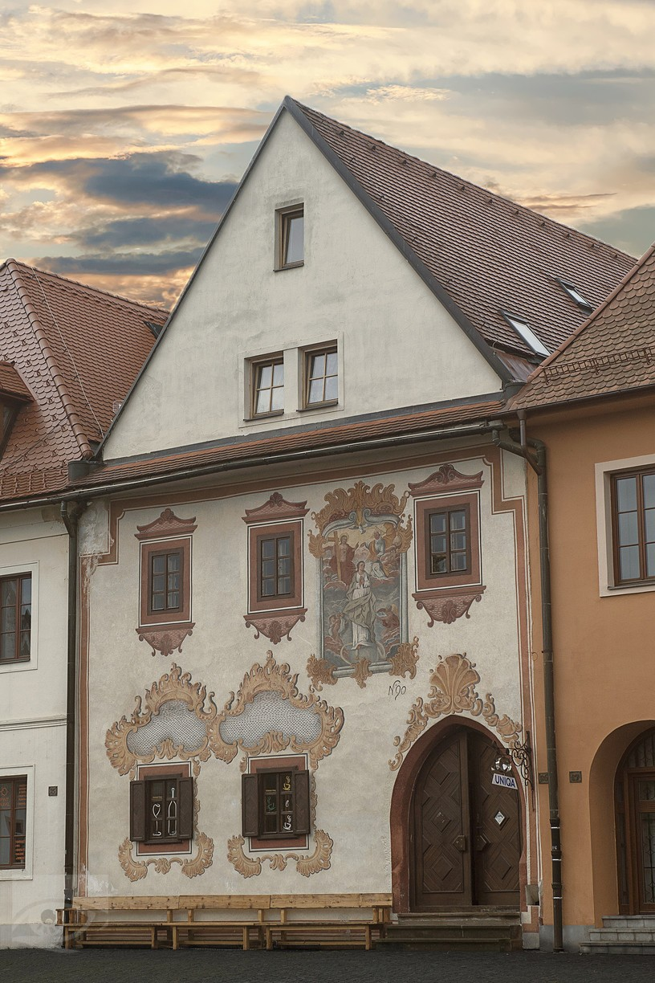
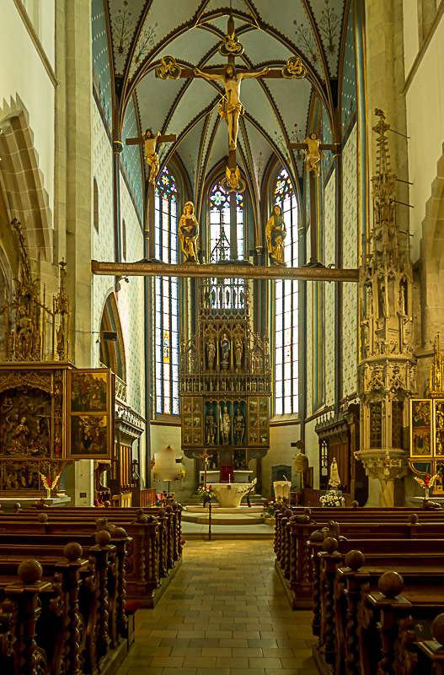
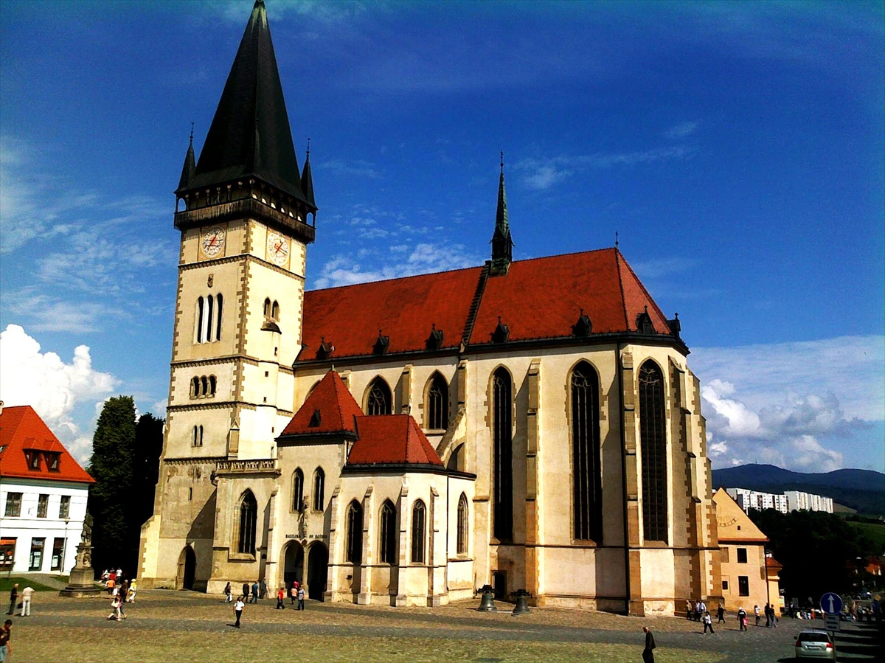
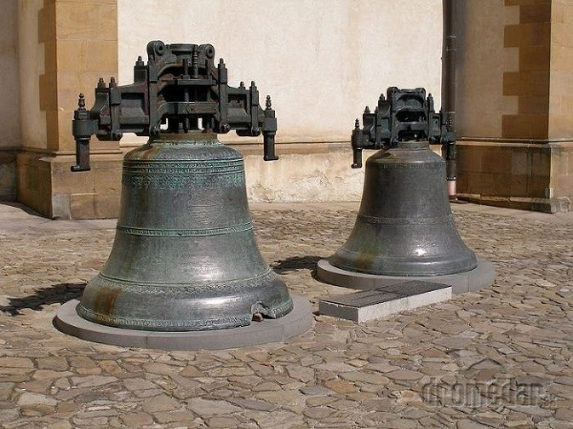
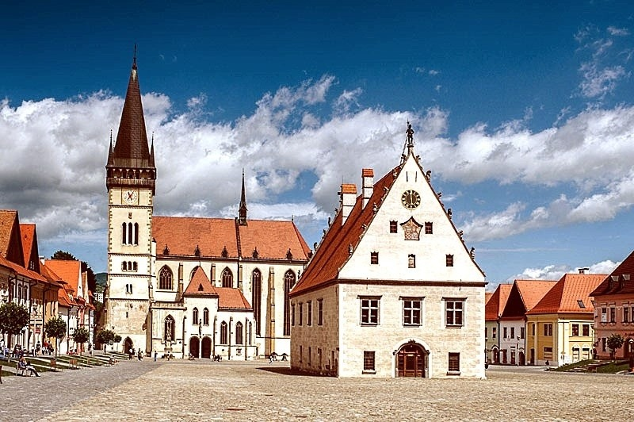
Bardejov
mesto ležalo na významnej obchodnej križovatke
najdokonalejšie gotické mestské opevnenie na Slovensku
Kostol sv. Egídia

Slide 13
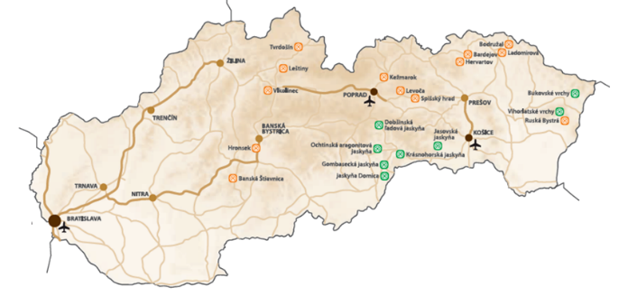
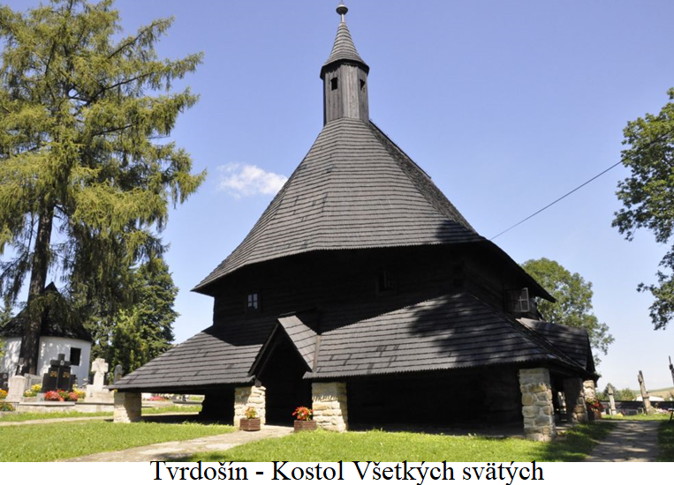
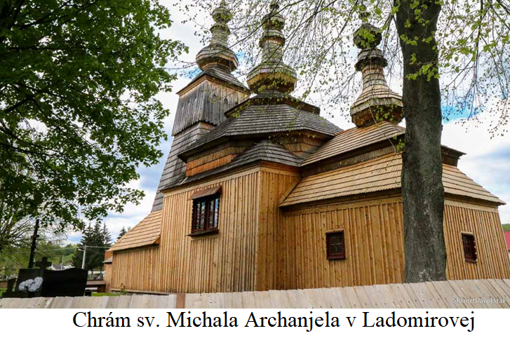
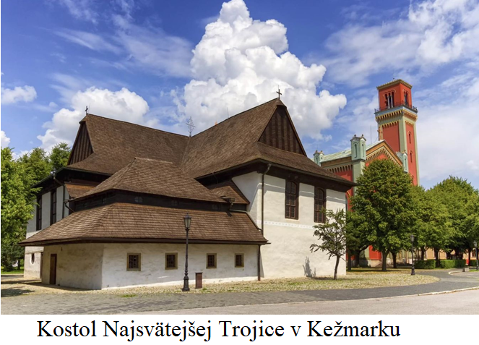
Drevené kostoly
pochádzajú zo 16. – 18. storočia
delia sa na: - rímsko-katolícke (gotické)
- evanjelické (artikulárne)
- gréckokatolícke (neskôr pravoslávne)

Slide 14
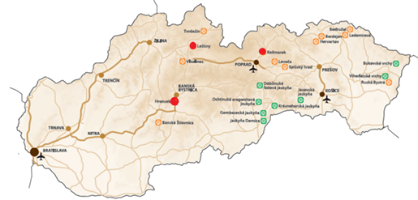
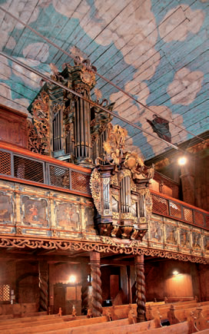
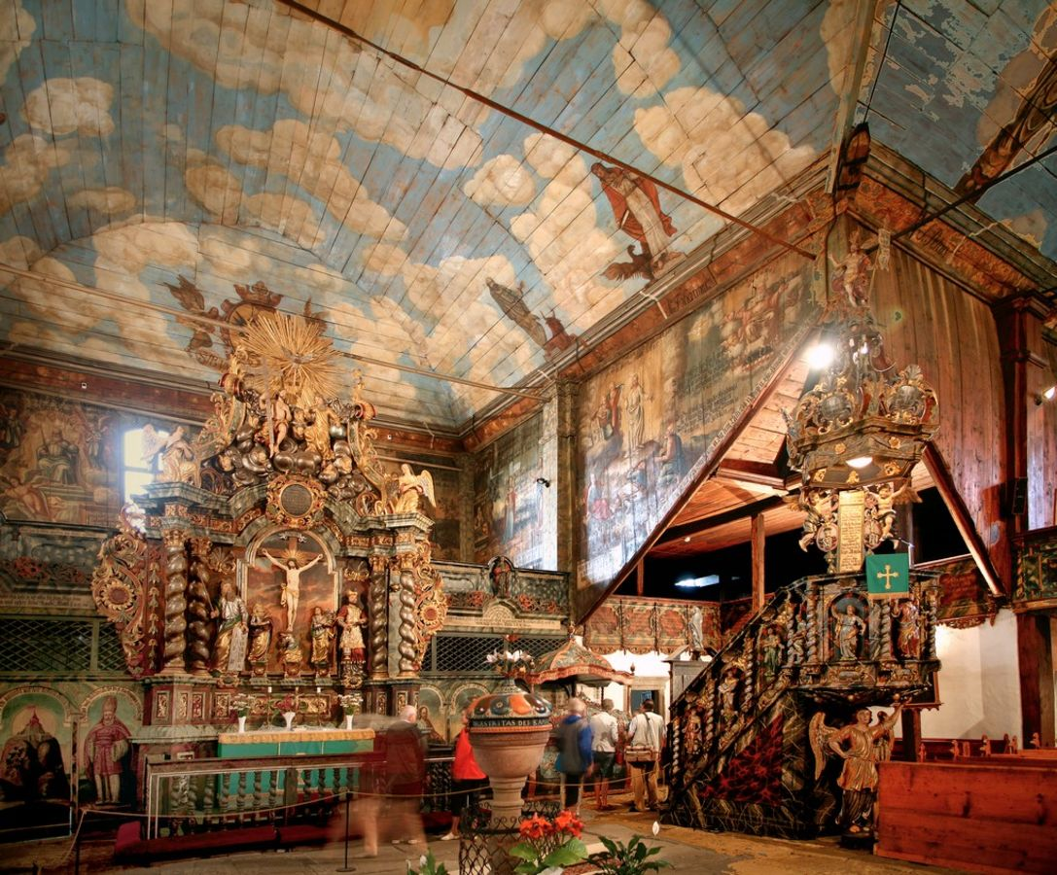
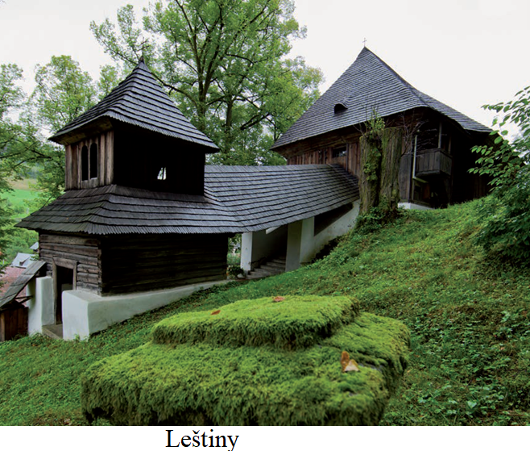
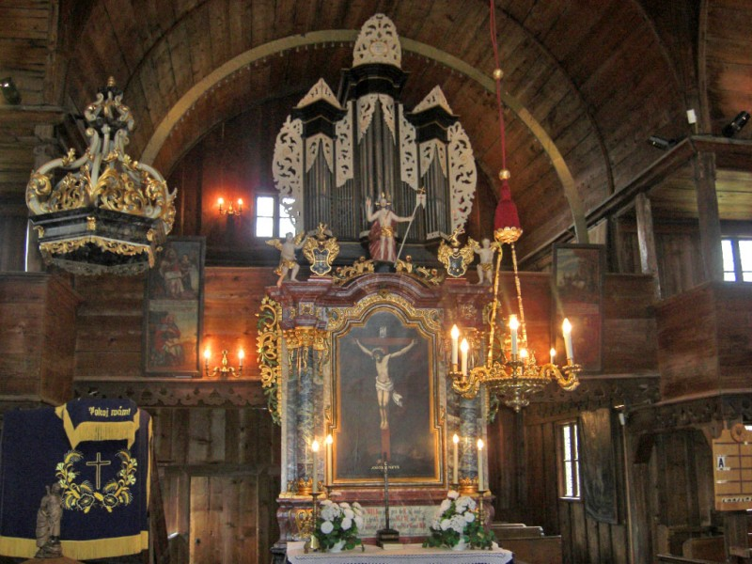
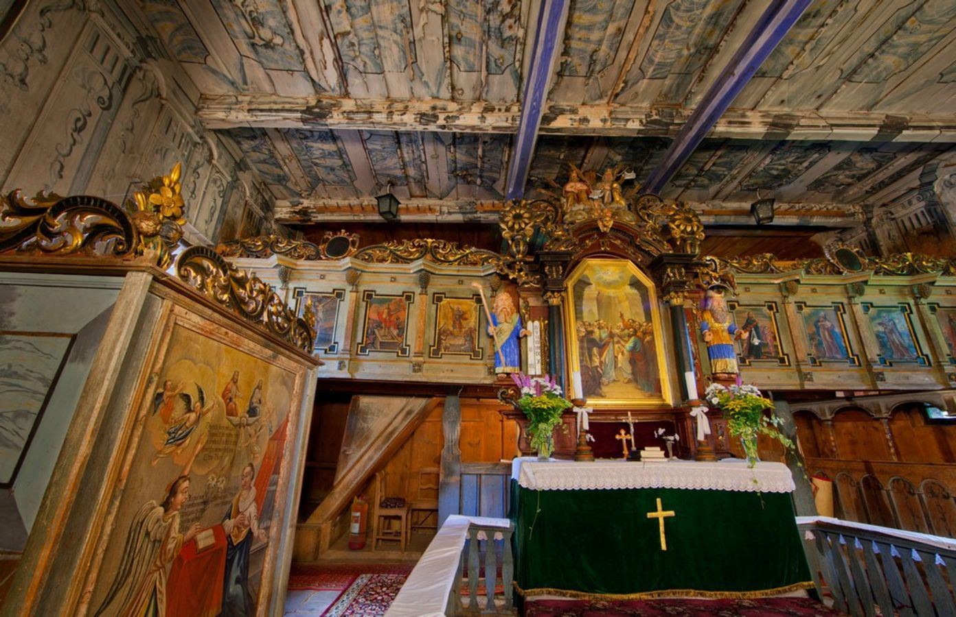
Evanjelické artikulárne drevené kostoly
https://www.youtube.com/watch?v=Hs0PNHHnxM8

Slide 15
Rímsko-katolícke gotické kostoly
https://www.youtube.com/watch?v=eFdY4pma0xU

Slide 16
Gréckokatolícke kostoly
https://www.youtube.com/watch?v=oHXNN3lAIBI

Slide 17
Prírodné pamiatky UNESCO
Vihorlatské vrchy – Vihorlatský prales
Bukovské vrchy – Karpatské bukové pralesy (Stružica, Rožok a Havešová)
Dobšinská ľadová jaskyňa
Ochtinská aragonitová jaskyňa
Gombasecká jaskyňa
Jaskyňa Domica
Krásnohorská jaskyňa
Jasovská jaskyňa

Slide 18
Vihorlatské vrchy
Veľmi starý les, ktorý je nedotknutý človekom, voláme prales.
Vihorlatský prales skrátene aj Vihorlat je územie vo Vihorlatských vrchoch, zachovalé bukové pralesy s vyše 300-ročnými stromami
https://www.youtube.com/watch?v=sdfXuJXNkwc

Slide 19
Bukovské vrchy
Karpatské bukové pralesy (chránené územia Stružica, Rožok a Havešová)

Slide 20
Jaskyne
Jaskyne Slovenského krasu a Aggtecleckého krasu
Dobšinská ľadová jaskyňa
Ochtinská aragonitová jaskyňa
Gombasecká jaskyňa
Jaskyňa Domica
Krásnohorská jaskyňa
Jasovská jaskyňa

Slide 21
Nehmotné kultúrne pamiatky UNESCO
tvoria výnimočné tradície, umenie, ľudová hudba na ľudových hudobných nástrojoch, remeslá,..
Slovensko má v tomto zozname:
Fujara a jej hudba https://www.youtube.com/watch?v=f6w-AKC5-fQ
Terchovská muzika https://www.youtube.com/watch?v=7GoijsJ46A0
Gajdošská kultúra https://www.youtube.com/watch?v=gGPqi38r4_E
Bábkarstvo na Slovensku a v Čechách
Horehronský viachlasný spev https://www.youtube.com/watch?v=kR0I1TK1cDw
Modrotlač

Slide 22
Pamiatky navrhnuté na zápis do zoznamu UNESCO
Limes Romanus - rímske antické pamiatky na strednom Dunaji
Gemerské a abovské kostoly so stredovekými nástennými maľbami
Komárno - protiturecká pevnosť
Pamätník Chatama Sófera
Tokajská vinohradnícka oblasť, súbor vinohradníckych pivníc
Koncept šošovkovitého historického jadra mesta Košice
Prírodné rezervácie Tatier (predpokladaný spoločný návrh s Poľskom)
Krasové doliny Slovenska (na základe výberu rôznych typov krasových dolín rozšírenie a dopracovanie nominačného projektu Rokliny Slovenského raja, predloženého 26.6.1997)
Dunajská prírodná a kultúrna krajina (predpokladaný spoločný návrh s Českom, Rakúskom a Maďarskom)
Mykoflóra Bukovských vrchov
Gejzír v Herľanoch
Veľkomoravské pamiatky - spoločná česko-slovenská nominácia (kostol sv. Margity Antiochijskej v Kopčanoch a Ducové, časť Kostolec, veľkomoravský dvorec)

Slide 23
Zopakuj si
Ktorá svetová organizácia sa zaoberá výchovou, vedou a kultúrou?
Kde sú zapísané výnimočné miesta a veci, aby boli zachované pre ďalšie generácie?
Pamiatky UNESCO na Slovensku delíme na ...
Ktorú kultúrnu pamiatku UNESCO poznáš?
Ktorú prírodnú pamiatku UNESCO poznáš?
UNESCO
V Zozname svetového kultúrneho dedičstva
Kultúrne pamiatky
Prírodne pamiatky
Nehmotné kultúrne pamiatky
Drevený kostol v Kežmarku,...
Dobšinská ľadová jaskyňa,...

Slide 24
Zdroje
Dudášová, Mäsiar, Muchová: Vlastiveda pre štvrtákov
sk.wikipedia.org
obrázky: google
http://tipnatrip.com/slovenske-pralesy-prirodne-dedicstvo-unesco/

Slide 25
Pamiatky UNESCO na Slovensku
Poznámky do zošita:
UNESCO je svetová organizácia, ktorá sa zaoberá výchovou, vedou a kultúrou. Je známa aj vďaka Zoznamu svetového kultúrneho dedičstva.
Pamiatky UNESCO na Slovensku delíme na:
- Kultúrne pamiatky UNESCO (drevený kostol v Kežmarku, Spišský hrad,...)
- Prírodné pamiatky UNESCO (pralesy a jaskyne)
- Nehmotné kultúrne pamiatky UNESCO (fujara a jej hudba, modrotlač,...)
Zapamätajte si:
Kultúrne pamiatky UNESCO sú lokality mimoriadneho významu a predstavujú spoločné dedičstvo ľudstva s celosvetovou kultúrnou hodnotou.
Pamiatky zaradené do zoznamu UNESCO sa nachádzajú aj v našej krajine.

